Slide 1

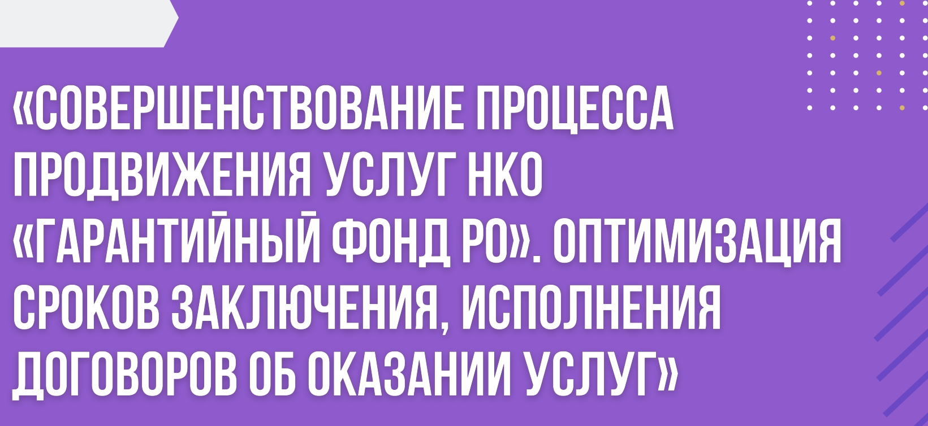

ПРОЕКТ 5_22
в рамках проекта образца-потока эффективного управления регионального уровня по направлению «Эффективный регион»

Slide 2


Договор об оказании услуг (1.0)
Создание типовой формы договора об оказании услуг (информационно-обучающих)
Сокращение времени на заключение договора
об оказании услуг
Сокращение времени на предоставле-ние отчетных,
в т.ч. бухгалтерских,
документов по договору об оказании услуг
Мониторинг каналов
продвижения (2.0)
Применение действующих систем аналитики социальных сетей и СМИ для анализа
и построения Стратегии продвижения услуг НКО «Гарантийный фонд РО»
Определение целевой аудитории и анализ её потребностей
Выбор наиболее эффективных форм обратной связи от целевой аудитории по реагированию
на каналы продвижения
Синергия полученных данных
для выявления наиболее эффективных каналов продвижения
Продвижение услуг (3.0)
Формирование обновленной Стратегии продвижения услуг НКО «Гарантийный фонд РО»
с учетом 3-х категорий целевой аудитории (основная, дополнительная, потенциальная)
Формирование плана мероприятий по позиционированию НКО «Гарантийный фонд РО»
в предпринимательской
и финансовой среде.
Формирование медиа-плана, учитывающего положения Стратегии продвижения услуг
и Плана мероприятий по позиционированию НКО «Гарантийный фонд РО»

Slide 3


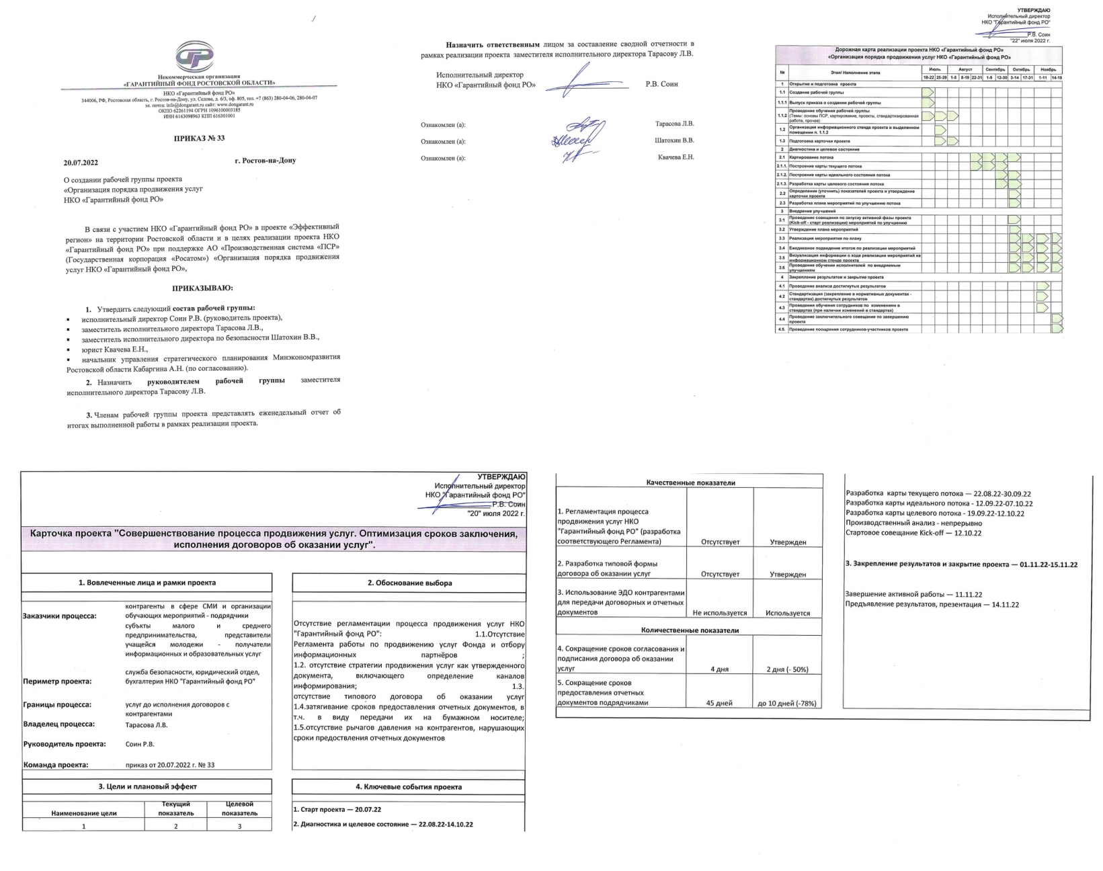
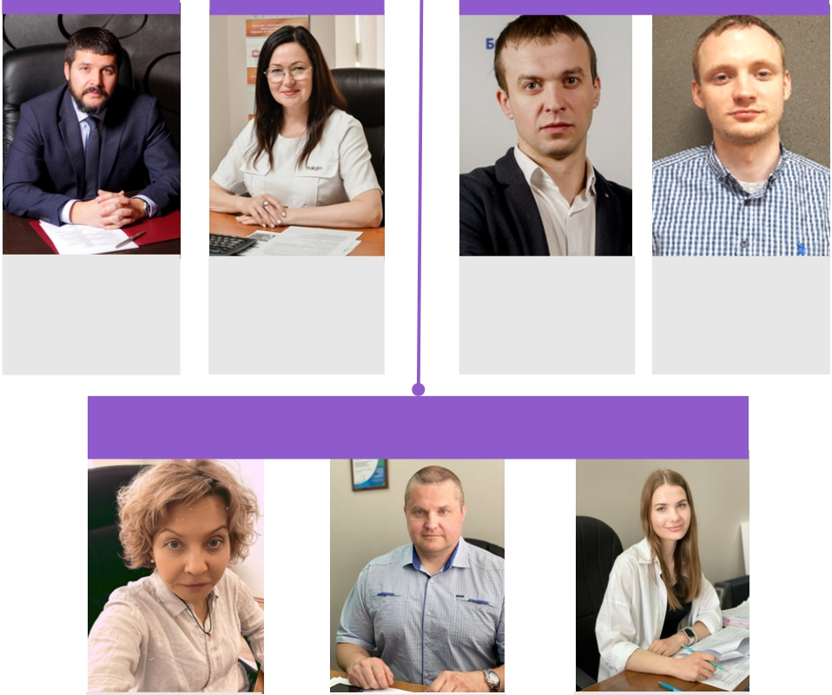
РАБОЧАЯ ГРУППА ПРОЕКТА:
«Организация порядка продвижения услуг
НКО «Гарантийный фонд РО»
РУКОВОДИТЕЛЬ
ПРОЕКТА
РУКОВОДИТЕЛЬ
РАБОЧЕЙ ГРУППЫ
ЭКСПЕРТЫ АО «ПСР»
Соин Роман Владимирович
Исполнительный директор НКО «Гарантийный фонд РО» тел. 8-918-529-51-72 Info@dongarant.ru
Тарасова Людмила
Валерьевна
Заместитель исполнительного директора
НКО «Гарантийный фонд РО» тел. 8-938-156-53-82 Info@dongarant.ru
Дурнев Евгений Сергеевич
Руководитель проекта
тел. 89160922510 durneves@ps-rosatom.ru
Курицын Максим Сергеевич
Руководитель проекта
тел. 8-916-820-40-46 kuricynms@ ps-rosatom.ru
УЧАСТНИКИ РАБОЧЕЙ ГРУППЫ
Шатохин Василий Васильевич
Заместитель исполнительного
директора по безопасности
НКО «Гарантийный фонд РО»
тел. 8-903-430-04-30 Info@dongarant.ru
Кабаргина Анна Николаевна
Начальник управления стратегического планирования Минэкономразвития РО
тел. 8-928-133-13-12 annakabargina@mail.ru
Квачева Екатерина Николаевна
Юрист
НКО «Гарантийный фонд РО» тел. 8-909-425-61-50 Info@dongarant.ru

Slide 4







Объектом исследования стал процесс продвижения услуг НКО «Гарантийный
фонд РО» с использованием разных каналов информирования.
Анализ ВПП на всех этапах позволил выявить проблемы,
влияющие на ВПП и требующие решения.

Slide 5


Slide 6

01 02 03 04
05 06 07
Отсутствует общий регламент процесса (порядок действий, регламентные сроки)
Высокая трудоемкость процесса составления ежегодной стратегии продвижения услуг. Отсутствие стратегии, как утвержденного документа
Отсутствует возможность подписания договора ЭЦП
Отсутствует унифицированная форма договора
Длительное предоставление отчетных документов
Не все контрагенты используют ЭДО
Отсутствует проверка контрагентов. Потенциальный риск неисполнения обязательств недобросовестным контрагентом
Результат: определены все этапы ВПП, выявлены проблемы, требующие решения.

Slide 7


Slide 8
Результат: определены контрольные точки, к которым надо стремиться при последующем улучшении процесса.

Slide 9


Slide 10

01 02 03 04
Разработать, утвердить общий регламент процесса (порядок действий,
регламентные сроки)
Сформировать форму стратегии, как документа. Утвердить период действия стратегии - 3 года
Использовать бесплатную версию систем
ЭДО для подписания договоров с помощью
ЭЦП (договорына оказание услуг)
Разработать типовую форму договора, приложения к нему
05
06
07
Утвердить срок предоставления пакета
отчетных документов, штрафные санкции
за нарушения срока
Проработать вопрос использования систем ЭДО
у контрагентов, позволяющих фонду бесплатно получать документы с ЭЦП. Провести информационную работу - направить письмо
всем контрагентам (счета на оплату, отчетные документы и т.д)
Внедрение процесса проверки контрагента
Результат: на основе карты текущего потока и карты идеального потока разработана карта целевого потока, включающая контрольные точки и меры
для улучшения процесса

Slide 11


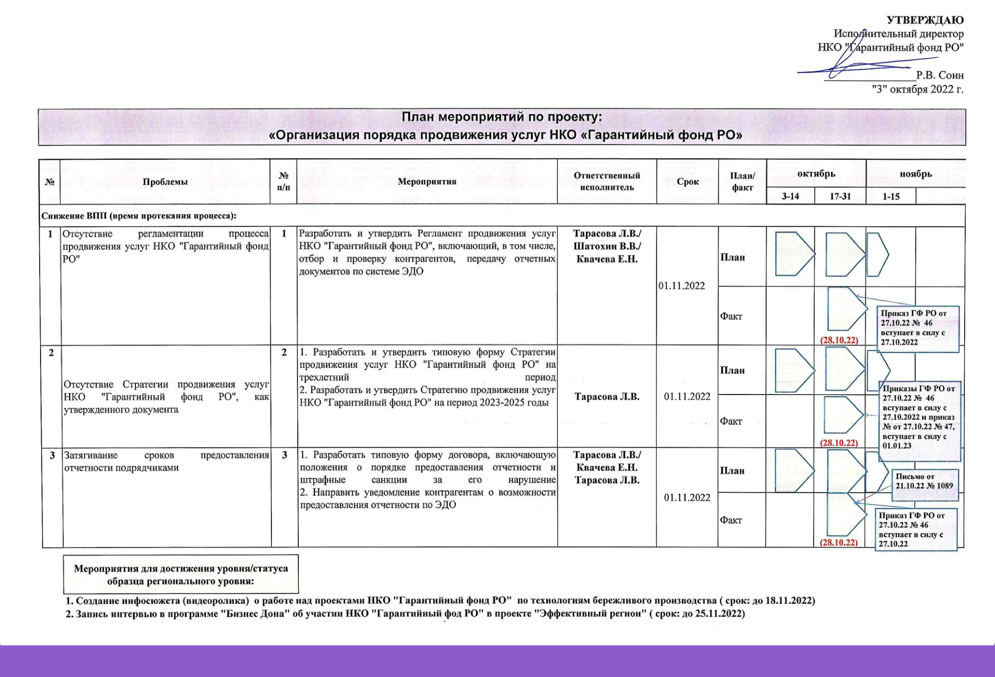

Результат: разработан План мероприятий для достижения целевых показателей ВПП, учитывающий решение выявленных проблем.

Slide 12

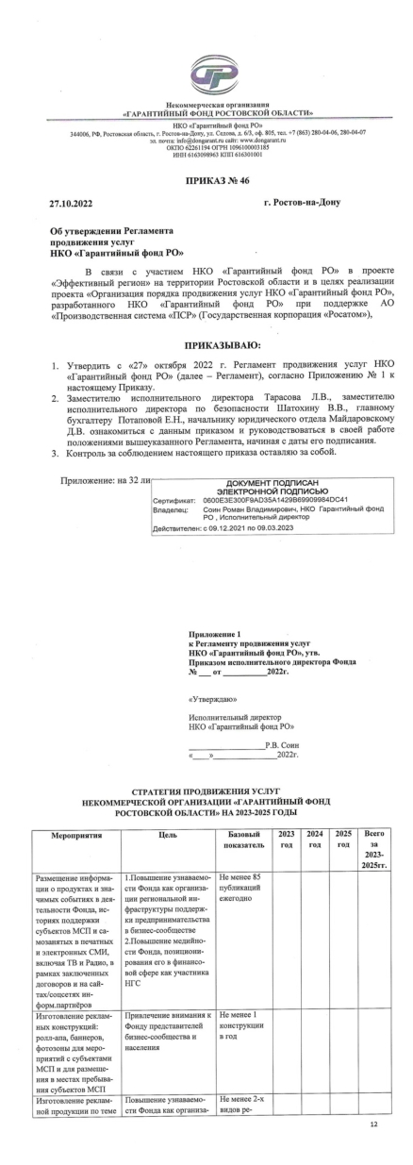
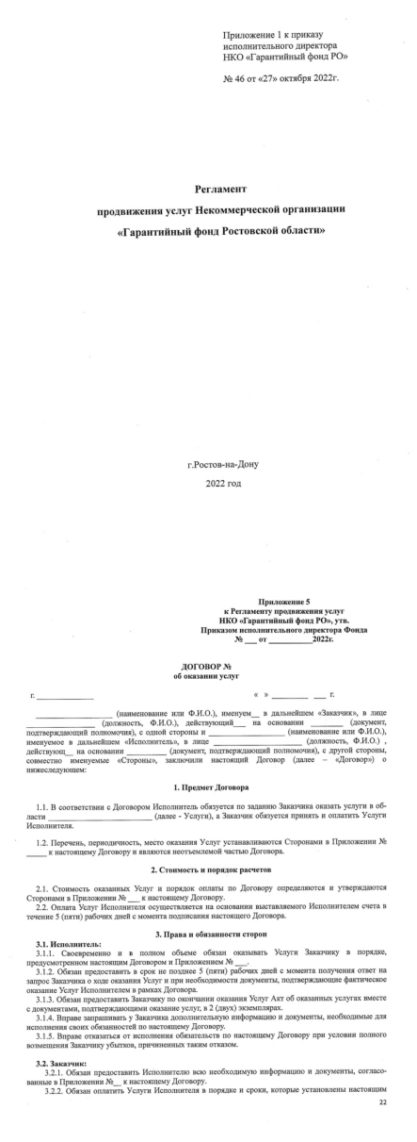
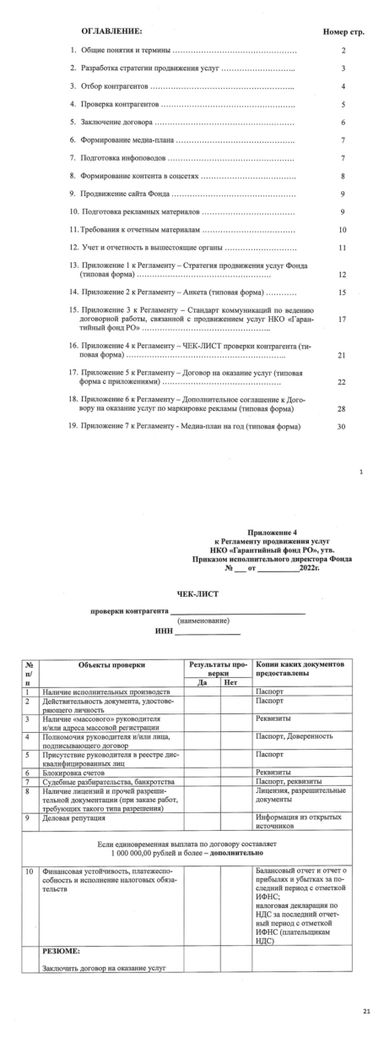

Результат: разработан Регламент продвижения услуг НКО «Гарантийный фонд РО», включающий типовые формы: Стратегии продвижения услуг
на 3-х-летний период, договора на оказание услуг, чек-листа проверки контрагентов, стандарта продвижения услуг, медиа-плана.

Slide 13
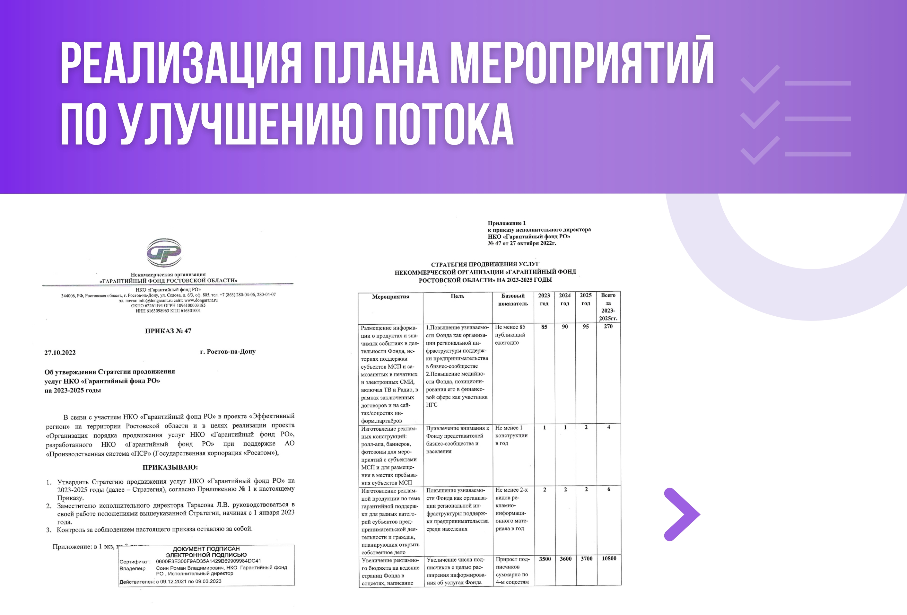
Результат: разработана Стратегия продвижения услуг НКО «Гарантийный фонд РО» на период 2023- 2025 годы. Подготовлен и подписан приказ об утверждении Стратегии.

Slide 14

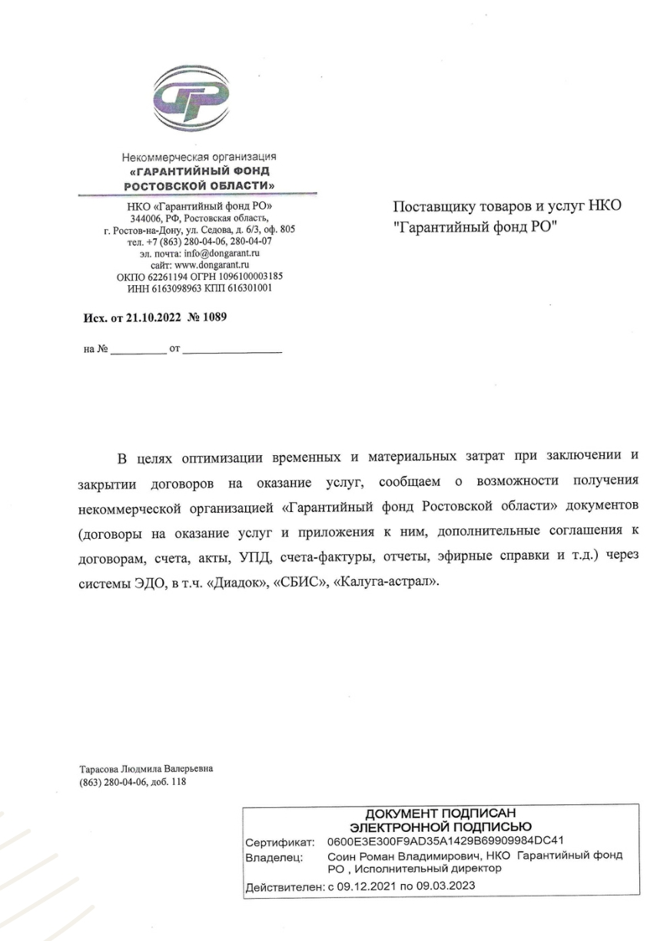
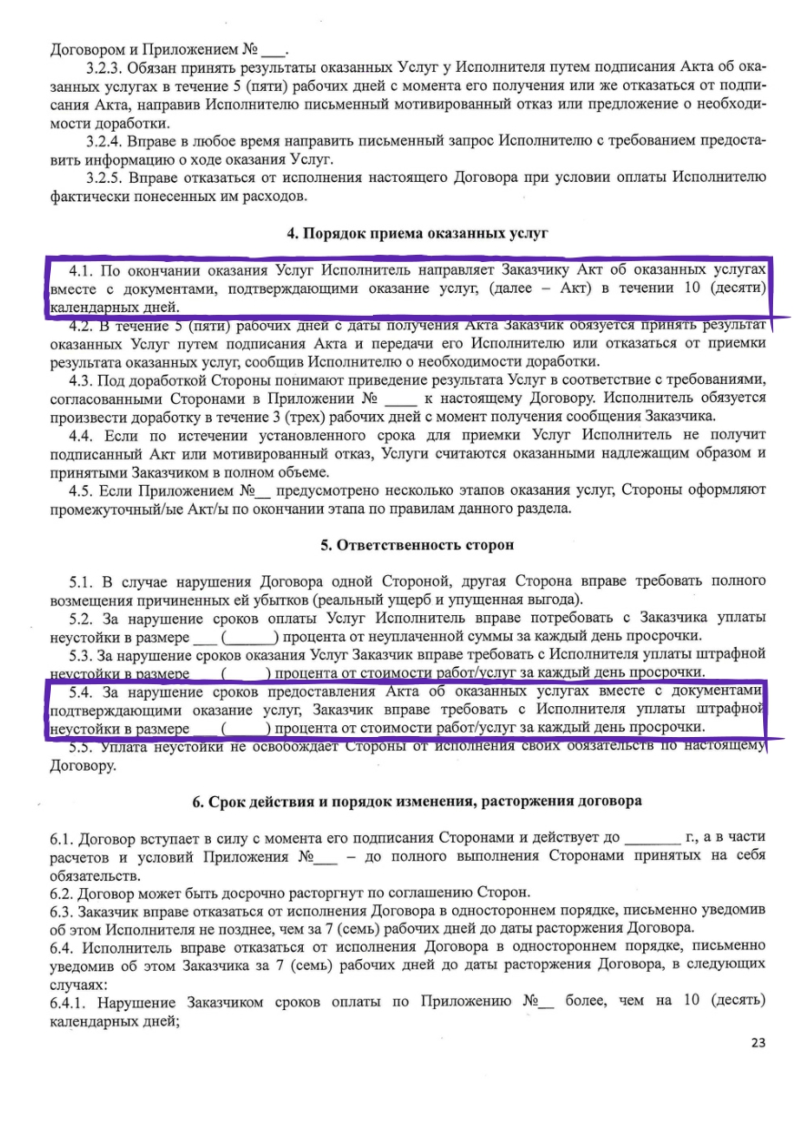
Результат: найдены рычаги воздействия на контрагентов, задерживающих предоставление отчетных документов; апробирована форма договора на оказание услуг с новым контрагентом, налажен ЭДО с 65 %
действующих контрагентов.

Slide 15


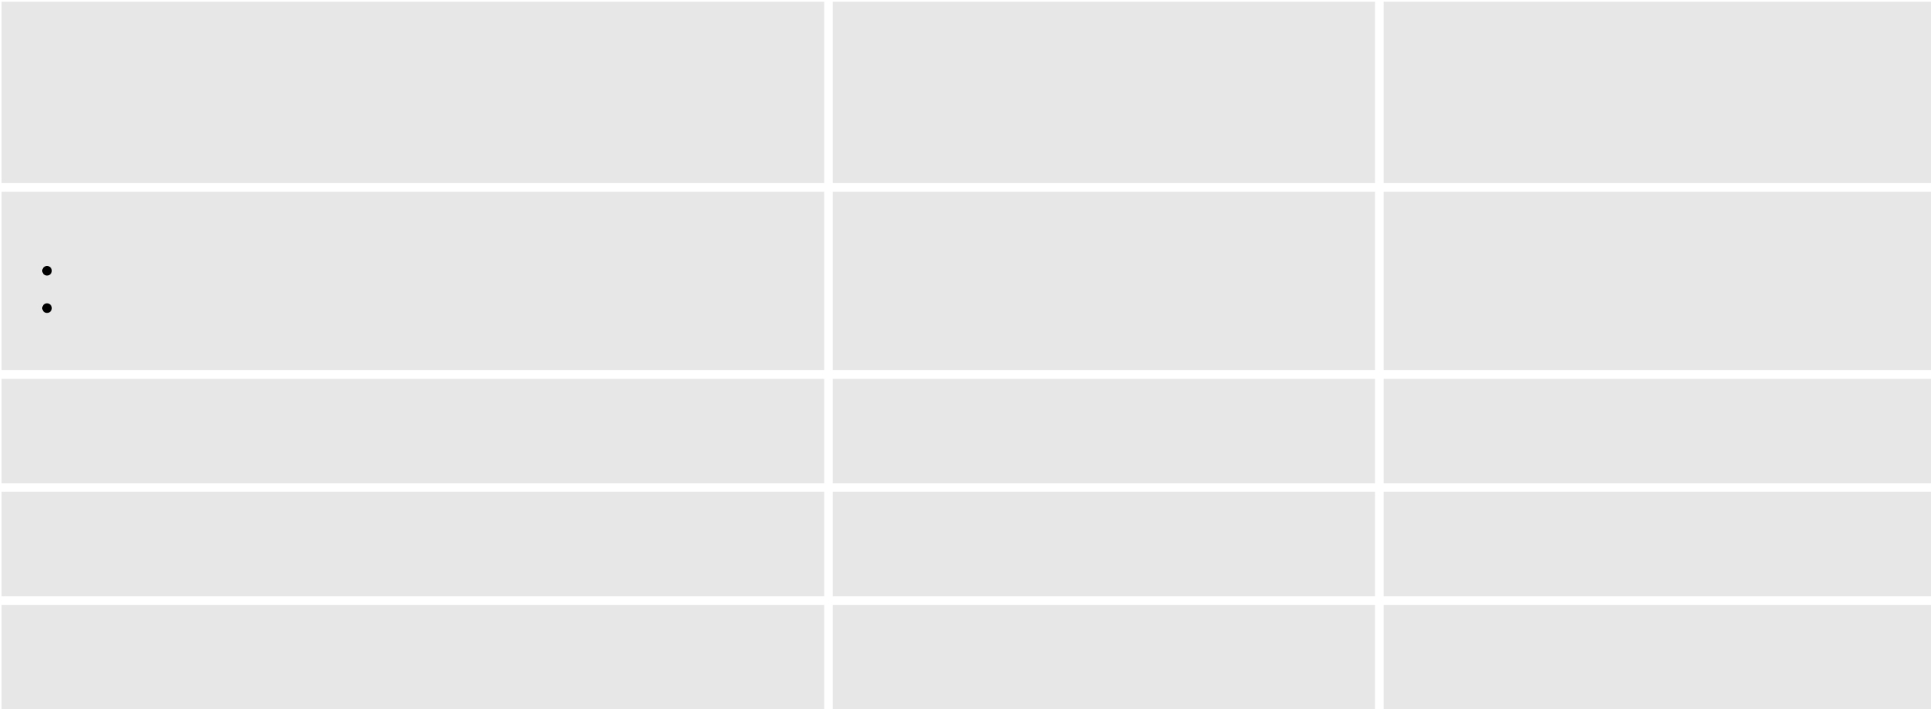
ПОКАЗАТЕЛЬ БЫЛО СТАЛО
Наличие Регламента процесса продвижения услуг НКО «Гарантийный фонд РО» со сроками по каждому процессу и стандартом коммуникаций между структурными подразделениями Фонда
Стратегия продвижения услуг НКО «Гарантийный фонд РО»: наличие в качестве утвержденного документа периодичность разработки
Срок согласования и подписания
договора об оказании услуг
ОТСУТСТВУЕТ
ОТСУТСТВУЕТ
ЕЖЕГОДНО
4 дня
УТВЕРЖДЕН
УТВЕРЖДЕНА
1 РАЗ В 3 ГОДА
2 дня
Срок предоставления отчетных документов контрагентами (подрядчиками)
До 45 дней после оказания услуг
до 10 дней после оказания услуг
Наличие штрафных санкций за нарушение срока предоставления отчетных документов
ОТСУТСТВУЮТ
ПРЕДУСМОТРЕНЫ
Результат: благодаря регламентации процесса и разработке типовых документов, установлены четкие сроки формирования Стратегии продвижения услуг НКО «Гарантийный фонд РО» и период, на который она разрабатывается, а также сроки предоставления отчетных документов контрагентами и штрафные санкции за их нарушение.

Slide 16


Разработан порядок продвижения услуг НКО «Гарантийный фонд РО»
и утвержден в форме Регламента
Разработана типовая форма Стратегии продвижения услуг и сама Стратегия на период 2023-2025 годы
01
02
04
05
Разработана типовая форма договора
на оказание услуг и приложений
к нему
Утвержден срок предоставления пакета отчетных документов, введены штрафные санкции за нарушения срока
ОСНОВНЫЕ
РЕЗУЛЬТАТЫ
РЕАЛИЗАЦИИ
ПРОЕКТА:
Внедрена форма ЭДО для подписания договоров на оказание услуг с помощью ЭЦП и получения отчетных документов, с использованием бесплатной версии различных систем ЭДО
03
06
Внедрен процесс проверки контрагента
Достижение контрольных точек:
1. Достигнута экономия трудозатрат на ежегодную разработку Стратегии – снижение на 67%.
2. Сокращен срок предоставления отчетных документов – на 78%.
3. Сокращен срок согласования и подписания договора об оказании услуг – на 50%.

